Slide 1
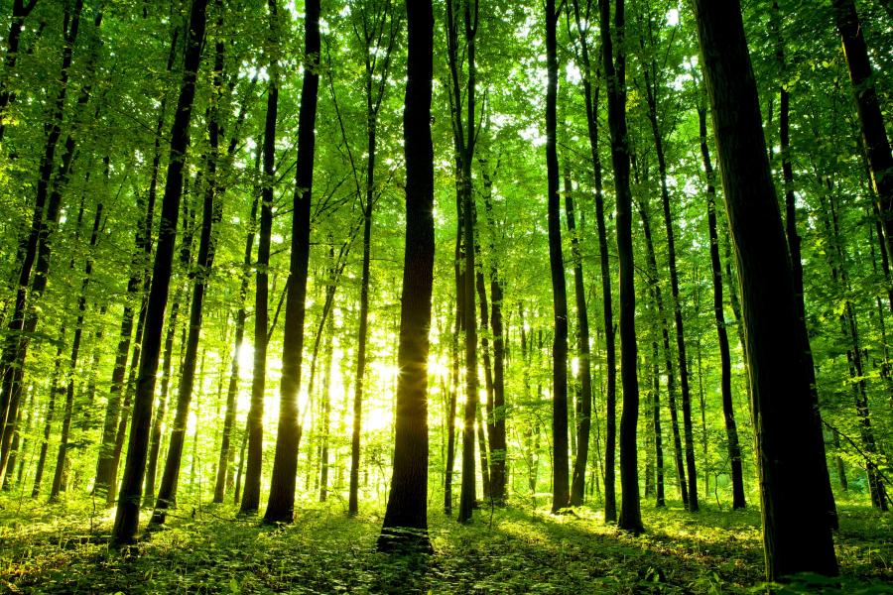
„SZANUJ LAS – tak długo rośnie”
Ważna rola szkółki leśnej w gospodarce leśnej
Nadleśnictwo Myślenice

Slide 2
,,Najważniejszy w każdym działaniu jest początek" Platon
Nadleśnictwo Myślenice jest największym Nadleśnictwem pod względem powierzchni leśnej wchodzącym w skład Regionalnej Dyrekcji Lasów Państwowych w Krakowie. W jego zasięgu terytorialnym znajduje się 37 tys. hektarów lasów. Specyfiką naszego regionu jest:
bardzo duża powierzchnia lasów niepaństwowych.
duże zróżnicowanie wysokościowe (od 220 m n.p.m w dolinie Wisły do 1369 m w górnych partiach Beskidu Żywieckiego).
Nadleśnictwo Myślenice dzieli się na 12 leśnictw.
Bogactwo faunistyczne i florystyczne powoduje, że na naszym terenie znajduję się:
ok. 370 ha rezerwatów przyrody
4 obszary Natura 2000
4 użytki ekologiczne
Parki krajobrazu
Obszary chronionego krajobrazu
Łączna długość zewnętrznych granic, państwowych wynosi
ok. 650 km.
Na naszym terenie występuje także jedna z najliczniejszych populacji głuszca.

Slide 3
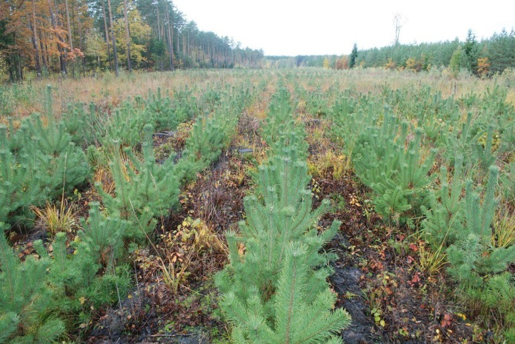
HODOWLA LASU
Hodowla lasu jest częścią gospodarki leśnej i podstawową nauką leśną, obejmuje ona:
reguły
metody
techniki odnawiania i pielęgnowania lasu
zalesianie powierzchni nieleśnych.
W tym wyróżniamy produkcje szkółkarską i nasiennictwo, czyli:
W Nadleśnictwie Myślenice każdego roku odnawia się około 87 ha lasu, około 80 % drzewostanów odnawia się naturalnie, a 20% jest dosadzanych lub korygowane są ich składy gatunkowe.
W obrębie hodowli lasu na naszym terenie prowadzi się:
przerzedzanie lasu
formowanie wysokości, struktury gatunkowej i wiekowej
usuwanie drzewek chorych i wadliwych.
Zbiór nasion I ich wyłuszczenie
Przechowywanie w odpowiednich warunkach
Przygotowanie powierzchni do siewu

Slide 4
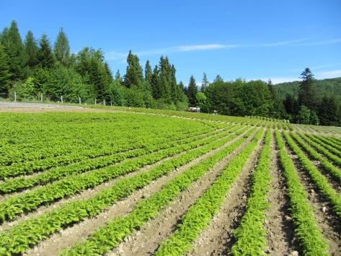
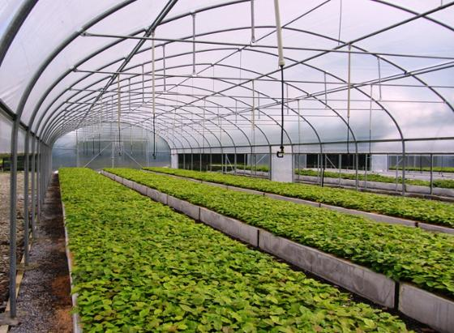
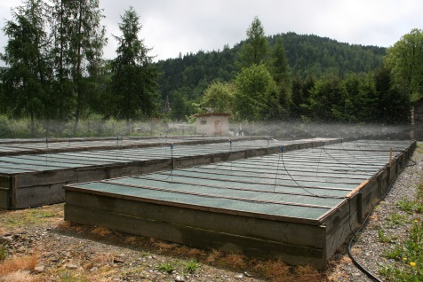
JAK WYGLĄDA PRACA SZKÓŁKI LEŚNEJ?
Na terenie Nadleśnictwa Myślenice działają 2 szkółki leśne; w Bystrej Podhalańskiej i Tokarni. W ich obrębie
WYRÓŻNIAMY 3 RODZAJE SZKÓŁEK:
Polową- w Tokarni
Kontenerową-w Tokarni i Bystrej Podhalańskiej
Tunelową-w Bystrej Podhalańskiej
Rolą szkółki leśnej jest produkcja materiału sadzeniowego.
POLEGA ONA NA:
Zbiorze nasion
Przygotowaniu ich do siewu
Przygotowaniu podłoża
Siewie nasion
Pielęgnacji i hodowli sadzonek
Wyjmowaniu i sortowaniu sadzonek
Dostarczaniu do miejsca sadzenia
Sprzedaży sadzonek
MATERIAŁ SADZENIOWY:
produkowany z odkrytym systemem korzeniowym.
produkowany w doniczkach ( kontenerach) z zakrytym systemem korzeniowym, tzn. sadzonkę po wyjęciu z tego pojemnika można wsadzić do gruntu z własną bazą pokarmową.
produkowany w namiotach foliowych na sztucznych substratach z automatyzowanym podlewaniem, nawożeniem i możliwością regulacji temperatury i deszczowania.
szkółka polowa
Szkółka tunelowa

Slide 5
"NATURA JEST ZAWSZE MĄDRZEJSZA OD LUDZKICH POMYSŁÓW" Antoni Kępiński
Wszystko zaczyna się od zbioru nasion (owoców, szyszek)
Następny etap to wyłuszczanie, i przygotowanie nasion do siewu.
Siewy są bardzo zróżnicowane, w zależności od gatunku i pory zbioru.
Gospodarka szkółkarska (uzyskanie sadzonek do odnowień trwa od 1-4 lat)
Po siewie rozpoczyna się pielęgnacja małych sadzonek, czyli pielenie chwastów, zabezpieczanie przed chorobami (opryski), podlewanie w przypadku suszy, zraszanie przy zagrożeniu od przymrozków, nawożenie kompostem i przygotowanie do życia w typowym lesie.
Odnowienia-prace związane z sadzeniem leśnicy starają się jak najszybciej zakończyć, aby rośliny mogły skorzystać z zasobu wilgoci i nie były od razu narażone na ekstremalne temperatury letnie.
Sadzenie wiosenne rozpoczyna się od razu po zejściu śniegów i ustaniu przymrozków. Jest to okres od końca marca do pierwszych dni maja.
W okresie jesiennym sadzone są małe ilości- ze względu na gołomrozy.
W Nadleśnictwie Myślenice rocznie produkowane jest od 450-550 tys. sztuk sadzonek.
Szkółki leśne podokapowe na terenie Nadleśnictwa Myślenice mają małe rozmiary ( ok. 25 arów).
WIOSENNE
RODZAJE SIEWÓW
JESIENNE
jawor
świerk
buk
modrzew
sosna
Głównie jodła

Slide 6
HISTORIA WZROSTU 2 NAJPOPULARNIEJSZYCH DRZEW W NASZYCH LASACH
Specyfiką naszego Nadleśnictwa jest dominacja buka i jodły, które są gatunkami wybitnie środowiskotwórczymi i cennymi pod względem przyrodniczym. Na naszym terenie występują drzewostany o różnej klasie wieków, które głownie odnawiają się naturalnie, co pozwala na zachowanie tożsamości pochodzenia. Większość gatunków jest w dobrym stanie kondycyjnym.

Slide 7
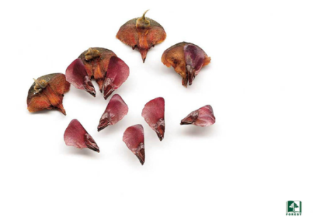
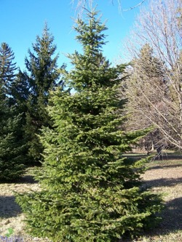
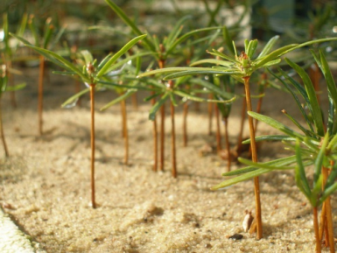
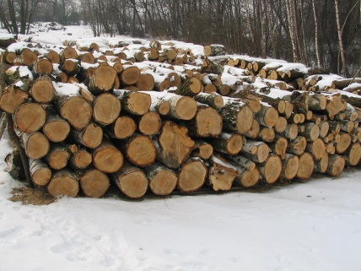
Na wiosnę, w zależności od pogody, przysposobione nasiona wysiewa się na szkółce do odpowiednio przygotowanej gleby na głębokość 2-3 cm.
Kiełkujące nasiona należy chronić przed późnymi przymrozkami( osłony, deszczowanie) i zachwaszczeniem.
W pierwszym roku życia siewka wykształca przeważnie tylko liścienie (5-7). Produkuje się sadzonki 3-4 letnie. Przez pierwsze lata rosną wolno i wymagają pielęgnacji.
Po osiągnięciu zwarcia prowadzi się czyszczenia czyli przerzedzenia mające na celu regulację gęstości i składu gatunkowego- do 20 roku życia. Następnie przeprowadza się trzebieża wczesne – do lat 40 i trzebieża późne- do lat 60.
Następnie jodła wchodzi w okres największego przyrostu masy drzewnej i w okres obradzania. Cykl produkcyjny wynosi 120-140 lat, jednak drzewo to może dożyć do 500 lat i 60 m wysokości.
Zebrane szyszki odsyła się do wyłuszczenia nasion, gdzie w trakcie podsuszania rozsypują się a następnie oddziela się od łusek.
JODŁA POSPOLITA
CYKL ROZWOJOWY
Trzebieża

Slide 8
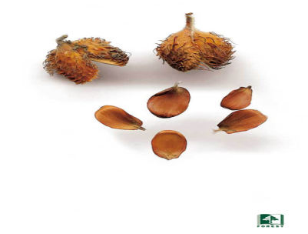
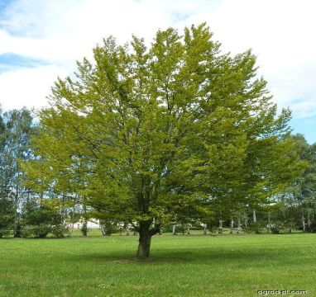
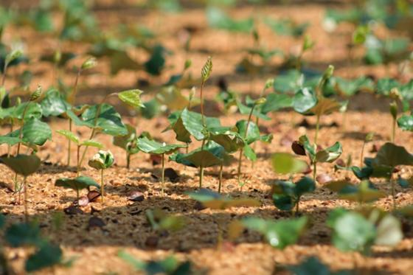
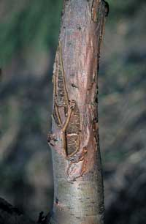
W tym czasie orzeszki kiełkują (1-5 mm). Wysiewu dokonuje się w kwietniu lub maju. Późniejsze siewy pozwalają uniknąć kłopotliwych prac związanych z ochroną siewek przed przymrozkami.
Nasiona kiełkują nadziemnie. Siewka wykształca 2 ciemnozielone liścienie. W tym okresie wrażliwa jest na zgorzele (choroba grzybowa). W szkółce produkuje się sadzonki 1 lub 2 letnie.
Uprawa polega na pielęgnacji młodników – czyszczeniu wczesnym i późnym, a w okresie trzebieżowym reguluje się zwarcie. W okres owocowania wkracza w wieku 60-70 lat. Cykl produkcyjny wynosi 120 lat. Dożywa do 500 lat i 50 m wysokości.
Nasiona przeznaczone do wysiewu na wiosnę należy przysposobić tzn. dowilżyć do 35% w temp. 3 st. Trwa to ok. 3 miesiące.
Zebrane nasiona przekazuje się do wyłuszczarni gdzie podlegają czyszczeniu, separacji i podsuszeniu.
BUK ZWYCZAJNY
CYKL ROZWOJOWY
zgorzele

Slide 9
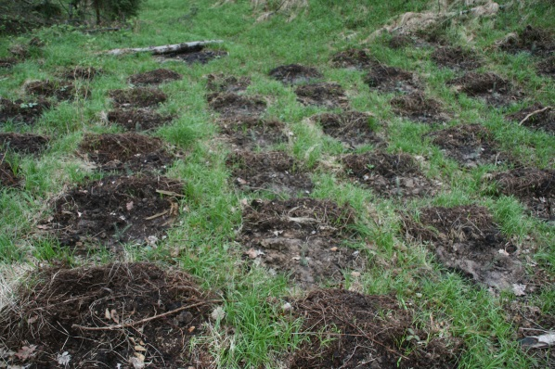
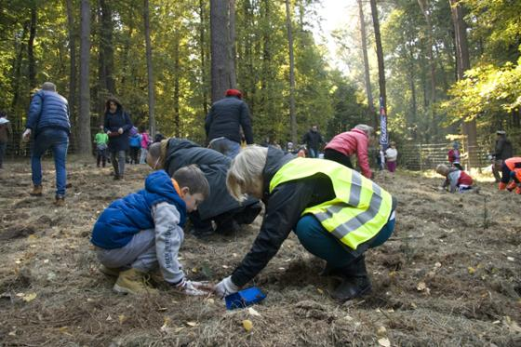
"Wycięty las szumi już tylko w nas" Jan Sztaudynger
Las dostarcza nam potrzebnego do życia tlenu, pochłaniając z atmosfery wszystkie szkodliwe zanieczyszczenia.
Las jest domem i naturalnym środowiskiem dla licznych gatunków zwierząt i roślin.
Lasy chronią przed hałasem.
Drzewa wytwarzają substancje lotne, które pomagają w leczeniu chorób układu oddechowego.
Pełnią funkcję wodochronną- zatrzymują wody opadowe, przyczyniając się do umacniania zboczy gór co chroni nas przed powodziami.
Pełnią funkcję glebochronną - korzenie drzew spowalniają procesy erozji gleb
Pełnią funkcję klimatyczną- drzewa regulują klimat poprzez utrzymywanie odpowiedniej wilgotności powietrza i łagodzenie nagłych zmian temperatury.
Wspólne sadzenie drzew jest świetną okazją do poznania przyrody oraz procesów, którymi się rządzi, dlatego też zachęcamy do brania udziału w akcjach sadzeniowych. W końcu drzewa rosną powoli i wymagają odpowiednich warunków i pielęgnacji. Sadzenie drzew to znak dbałości o naszą planetę. Aby wyrosło drzewo potrzeba dwóch pokoleń, dlatego szanujmy las – tak długo rośnie.
Sadzenie jodeł w lesie gminnym w Radziszowie

Slide 10
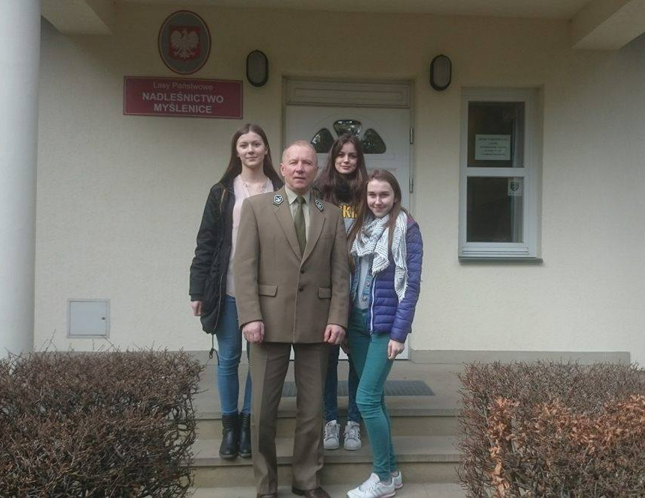
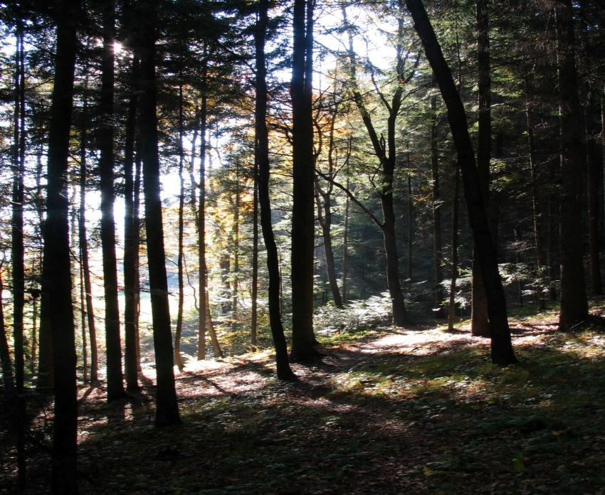
BIBLIOGRAFIA
Informacji udzielił nam Zastępca Nadleśniczego Mariusz Bartosiewicz i były Leśniczy ds. Szkółkarstwa Tadeusz Róg.
Zdjęcia pochodzą z archiwum Nadleśnictwa Myślenice.
http://www.myslenice.krakow.lasy.gov.pl/
Uczniowie ZSP MSG wraz z Zastępcą Nadleśniczego Mariuszem Bartosiewiczem przed budynkiem Nadleśnictwa Myślenickiego
Lasy Nadleśnictwa Myślenice
Prace wykonały: Adrianna Matoga, Julia Górka, Zuzanna Karpuć z klasy 1C LO
ZESPÓŁ SZKÓŁ PONADGIMNAZJALNYCH MAŁOPOLSKA SZKOŁA GOŚCINNOŚCI
w Myślenicach
Kategoria: szkoły ponadgimnazjalne, liceum ogólnokształcące

